Slide 1



Slide 2

1. ชุดความรู้ เรื่อง นักบริหารงานฝึกอบรมมืออาชีพ
“นักบริหารงานฝึกอบรมมืออาชีพ” เป็นองค์ความรู้ใหม่ โดยผลงานมีวิธีการ/กระบวนการใหม่เป็นองค์ความรู้ที่ไม่เคย มีมาก่อน เพราะเกิดจากการรวบรวมองค์ความรู้ที่อยู่ในตัวของบุคลากรศูนย์ศึกษาและพัฒนาชุมชนชลบุรีทุกคน

Slide 3
องค์ความรู้ที่บ่งชี้ หมวดที่ 8 เทคนิคการเสริมสร้างองค์กรให้มีสมรรถนะสูง (เป็นบุคลากรทันสมัย พัฒนาองค์กร ให้มีคุณภาพ)
“การจัดการความรู้” เป็นกระบวนการในการนำความรู้ที่มีอยู่หรือเกิดจาก การเรียนรู้มาใช้ให้เกิดประโยชน์สูงสุดต่อองค์กร โดยผ่านกระบวนการต่างๆ เช่น การค้นหา รวบรวม สร้าง แลกเปลี่ยนเรียนรู้ร่วมกันและใช้ความรู้เพื่อต่อยอดในการทำงานให้เกิดผลสัมฤทธิ์ดีขึ้นกว่าเดิม เพื่อการบรรลุเป้าหมายอย่างน้อย 4 ประการ ดังนี้
1. บรรลุเป้าหมายการพัฒนาคน
2. บรรลุเป้าหมายการพัฒนางาน
3. บรรลุเป้าหมายการพัฒนาองค์กร
4. บรรลุเป้าหมายการพัฒนาสังคม และชุมชน

Slide 4
2. ที่มาและความสำคัญในการจัดทำองค์ความรู้
ศูนย์ศึกษาและพัฒนาชุมชนชลบุรีได้จัดเวทีเพื่อค้นหา/บ่งชี้ความรู้ที่จำเป็นในการปฏิบัติงานของบุคลากรและองค์กรร่วมกันโดยการวิเคราะห์ผลการดำเนินงานที่ผ่านมาของศูนย์ศึกษาและพัฒนาชุมชนชลบุรี และยุทธศาสตร์องค์กร โดยใช้หลักการ 1:3:3 นั่นคือ 1 วิสัยทัศน์ 3 พันธกิจ และ 3 เป้าประสงค์ ดังนี้
1 วิสัยทัศน์ : องค์กรที่เป็นเลิศ บริการดีเยี่ยม
3 พันธกิจ ๑) พัฒนาสมรรถนะบุคลากรให้สามารถปฏิบัติงานได้อย่างมีประสิทธิภาพ
๒) ศึกษาวิเคราะห์วิจัย จัดการความรู้งานพัฒนาชุมชนเฉพาะพื้นที่และนำผลการศึกษาไปปฏิบัติได้
๓) พัฒนาศูนย์ศึกษาและพัฒนาชุมชนให้เป็นศูนย์ฝึกอบรมประชาชนภายใต้การบริหารจัดการตามหลักธรรมาภิบาล
3 เป้าประสงค์ ๑) บุคลากรของศูนย์ศึกษาและพัฒนาชุมชนสามารถให้บริการด้านวิชาการได้อย่างมีประสิทธิภาพ
๒) ผลงานวิจัย/การจัดการความรู้สามารถนำไปใช้ในการพัฒนาชุมชนได้อย่างสอดคล้องกับสถานการณ์และภูมิสังคม
๓) ผู้รับบริการเกิดความพึงพอใจในคุณภาพและการให้บริการภายใต้การบริหารจัดการตามหลักธรรมาภิบาล
ศูนย์ศึกษาและพัฒนาชุมชนชลบุรีจึงได้จัดทำองค์ความรู้เกี่ยวกับขั้นตอน/กระบวนการฝึกอบรมที่มีประสิทธิภาพ
The Training Process ในชื่อชุดความรู้ “นักบริหารงานฝึกอบรมมืออาชีพ” ขึ้นเพื่อสนับสนุนการดำเนินงานที่เชื่อมโยงกับบทบาทและภารกิจหลักของหน่วยงานให้เกิดประสิทธิภาพสูงบรรลุวิสัยทัศน์องค์กร คือ “องค์กรที่เป็นเลิศ บริการดีเยี่ยม” ต่อไป

Slide 5
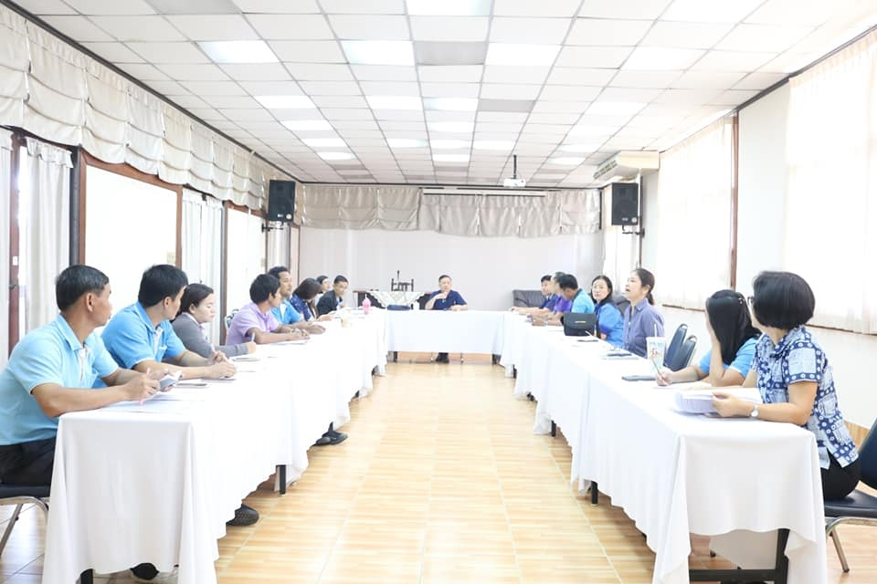
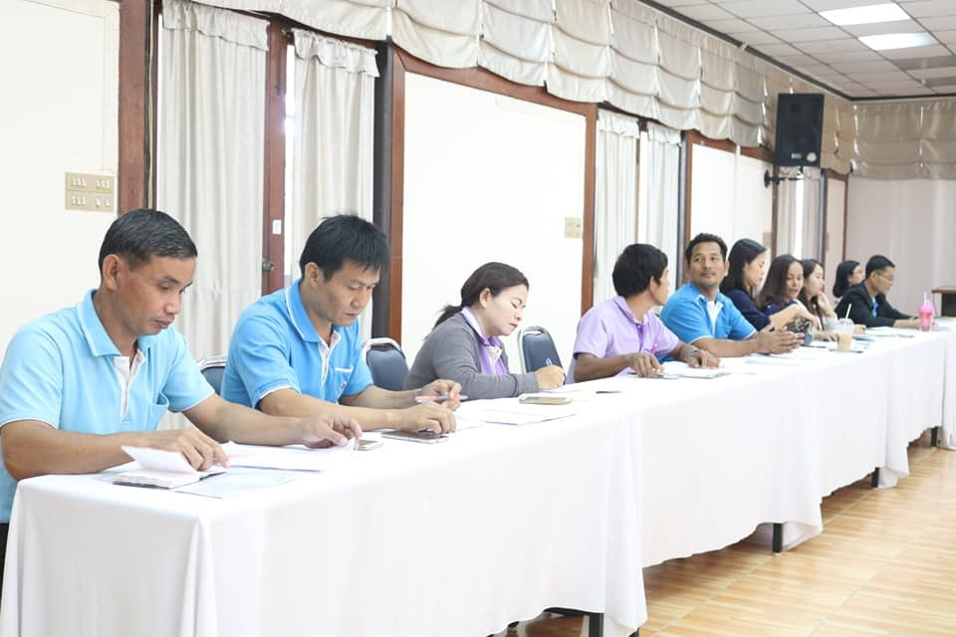
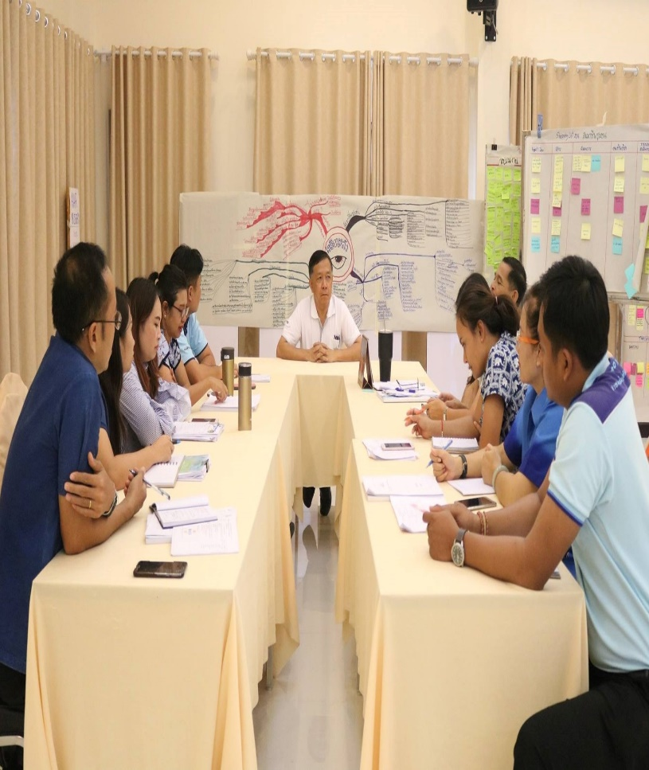
จัดเวทีเพื่อค้นหา/บ่งชี้ความรู้ที่จำเป็นในการปฏิบัติงานของบุคลากรและองค์กรร่วมกัน

Slide 6
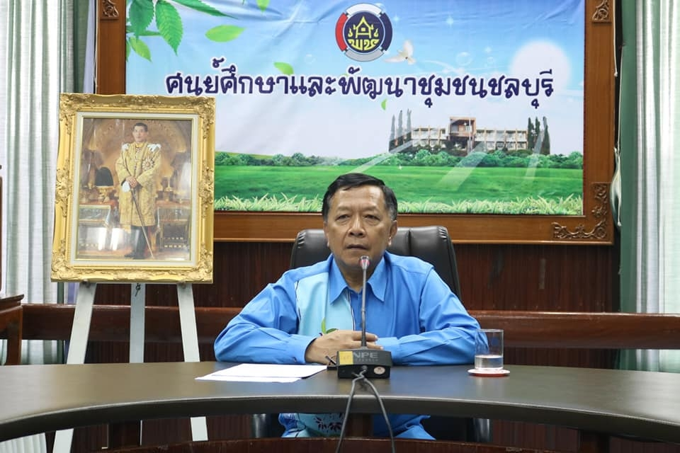
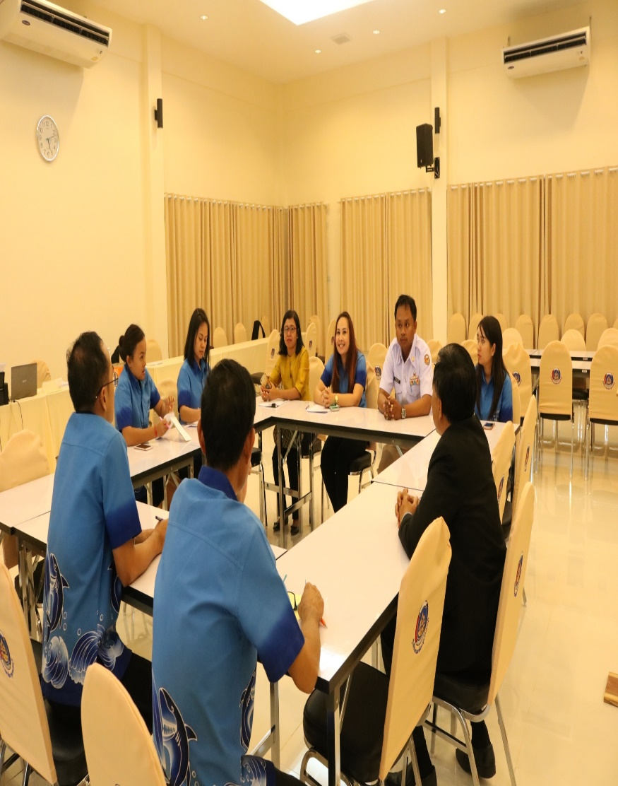
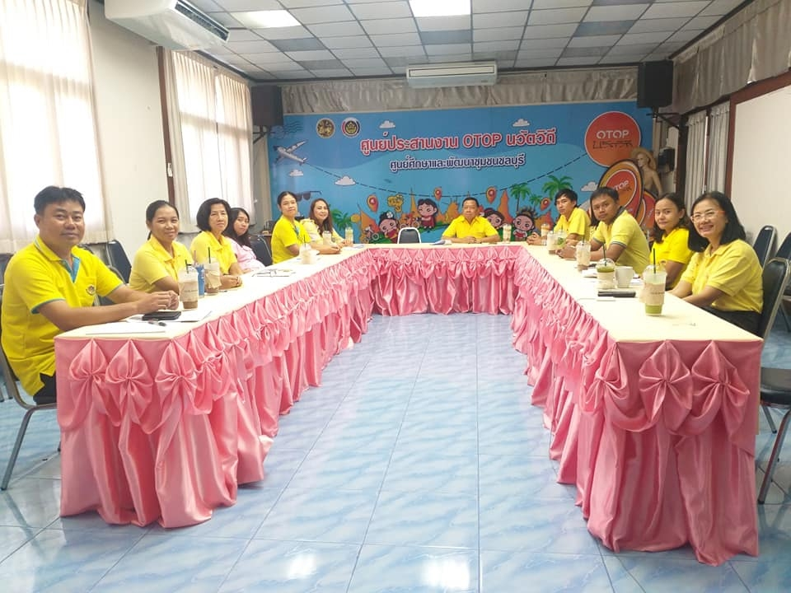
เวทีแลกเปลี่ยนเรียนรู้ของบุคลากรร่วมกันเพื่อหาวิธีการปฏิบัติงานที่ดี (Best Practice)

Slide 7
3. ปัญหาที่พบ และแนวทางการแก้ไขปัญหา
ศูนย์ศึกษาและพัฒนาชุมชนชลบุรีมีบทบาทหน้าที่และภารกิจหลัก คือ การดำเนินงานฝึกอบรมเพื่อพัฒนาบุคลากรกรมการพัฒนาชุมชน ผู้นำ กลุ่มองค์กร เครือข่าย และประชาชนทั่วไป การให้บริการด้านอาคารสถานที่ งานวิจัย การจัดการความรู้ด้านการพัฒนาชุมชนและงานอื่นๆ ที่ได้รับมอบหมาย
จากการดำเนินงานที่ผ่านมาพบว่า ศูนย์ศึกษาและพัฒนาชุมชนชลบุรีได้รับมอบหมายให้ดำเนินงานการฝึกอบรมหลากหลายโครงการฯ ซึ่งในการดำเนินงานทำให้ค้นพบปัญหาที่เกิดขึ้นหลายอย่าง เนื่องจากบุคลากรตำแหน่งนักทรัพยากรบุคคลของศูนย์ศึกษาและพัฒนาชุมชนชลบุรี ที่มีประสบการณ์ทำงานด้านการฝึกอบรมเกษียณอายุราชการ และย้ายหลายคน ทำให้มีบุคลากร ที่ย้ายเข้ามาใหม่ในตำแหน่งนักทรัพยากรบุคคลหลายคนเช่นกัน ยังไม่มีประสบการณ์ทำงานด้านการฝึกอบรมบุคลากรมาก่อนทำให้เกิดปัญหาในระหว่างการดำเนินงานโครงการฯ ดังนี้
1. บุคลากรรู้สึกขาดความมั่นใจ
2. บุคลากรขาดประสบการณ์ในการทำงานด้านการฝึกอบรม
3. บุคลากรยังไม่ค่อยรู้รายละเอียดขั้นตอน/กระบวนการฝึกอบรมที่ชัดเจน

Slide 8
1. หนังสือคู่มือ เรื่อง นักบริหารงานฝึกอบรมมืออาชีพ (รูปแบบ Infographic)
แนวทางการแก้ไขปัญหา ศูนย์ศึกษาและพัฒนาชุมชนชลบุรีได้จัดเวทีจัดการความรู้ของบุคลากรร่วมกัน ภายในหน่วยงานเพื่อแลกเปลี่ยนเรียนรู้ประสบการณ์ทำงาน ค้นหาปัญหาและแนวทางการแก้ไขปัญหา ทำให้ค้นพบ องค์ความรู้เทคนิค/วิธีการปฏิบัติงานที่ดี (Best Practice) ที่เกี่ยวข้องและเป็นประโยชน์ต่อการปฏิบัติงานของบุคลากร จึงได้จัดทำองค์ความรู้ของหน่วยงานเกี่ยวกับกระบวนการฝึกอบรมที่มีประสิทธิภาพ The Training Process ในชื่อ ชุดความรู้ “นักบริหารงานฝึกอบรมมืออาชีพ” ขึ้น โดยมีการจัดเก็บรวบรวมองค์ความรู้ในรูปแบบฺ ดังนี้
2. หนังสือ E-book “นักบริหารงานฝึกอบรมมืออาชีพ”

Slide 9
4. ประโยชน์ขององค์ความรู้
1. ได้วิธีการ/แนวทางปฏิบัติงานที่ดี (Best Practice) เกี่ยวกับการฝึกอบรม และการพัฒนา Training & Development (T&D) เพื่อนำไปใช้ประโยชน์ในการพัฒนางานด้านการฝึกอบรมขององค์กรให้เกิดประสิทธิภาพและประสิทธิผลยิ่งขึ้น
2. นำองค์ความรู้เผยแพร่ประชาสัมพันธ์เพื่อใช้ประโยชน์ระหว่างศูนย์ศึกษาและพัฒนา ชุมชนฯ จำนวน 11 แห่ง ซึ่งถือว่าเป็นหน่วยงาน/องค์กรที่มีลักษณะการดำเนินงานที่เหมือนกัน และสำนักงานพัฒนาชุมชนจังหวัด/อำเภอเพื่อเป็นประโยชน์ในการเพิ่มประสิทธิภาพงานของ กรมการพัฒนาชุมชน
3. เกิดการจัดการความรู้ภายในองค์กรร่วมกันของบุคลากรทำให้เกิดการแลกเปลี่ยนเรียนรู้ แบ่งปันองค์ความรู้ที่ค้นพบเทคนิควิธีการปฏิบัติที่ดี (Best Practice) เพื่อพัฒนาองค์กรไปสู่องค์กรแห่งการเรียนรู้ (Learning Organization) ต่อไป

Slide 10
5. ความชัดเจนขององค์ความรู้
ชุดความรู้ “เรื่อง นักบริหารงานฝึกอบรมมืออาชีพ” มีเนื้อหาเกี่ยวกับขั้นตอน/กระบวนการ
ฝึกอบรมที่มีประสิทธิภาพ The Training Process เริ่มตั้งแต่กระบวนการจัดทำหลักสูตร และการบริหารโครงการฝึกอบรมเพื่อให้เจ้าหน้าที่หรือบุคลากรที่จะทำงานด้านการฝึกอบรมทุกคนนำความรู้ ไปประโยชน์ในการปฏิบัติงาน ดังนี้
กระบวนการจัดทำหลักสูตรการฝึกอบรม
1. ค้นหาและวิเคราะห์ความต้องการในการฝึกอบรม training needs วิธีการที่ใช้ในการวิเคราะห์หาความจำเป็นในการฝึกอบรมก็มีหลากหลายวิธีการที่สามารถนำมาใช้ได้ เช่น การสำรวจ การสังเกต การสอบถาม แบบสอบถาม การทดสอบ และการประชุม ฯลฯ
2. กำหนดวัตถุประสงค์ของหลักสูตรการฝึกอบรมให้สอดคล้องกับ training needs
3. การสร้างและออกแบบหลักสูตรการฝึกอบรม

Slide 11
ประกอบด้วย หัวข้อรายวิชา วัตถุประสงค์ของวิชา ขอบเขตเนื้อหา ระยะเวลา เทคนิค/วิธีการฝึกอบรม สื่อการฝึกอบรม ตารางการฝึกอบรม แผนการสอน และการจัดการเรียนรู้
4. การจัดเวทียกร่างหลักสูตร
5. การจัดเวทีวิพากษ์หลักสูตร ถือเป็นขั้นตอนที่สำคัญไม่น้อยไปกว่า ๒ ขั้นตอนข้างต้น ซึ่งขั้นตอนการวิพากษ์หลักสูตรเป็นขั้นที่นำหลักสูตรที่ยกร่างเรียบร้อยแล้วมานำเสนอให้ผู้มีประสบการณ์จากหน่วยงานภาครัฐหรือภาคเอกชน วิพากษ์และให้ข้อเสนอแนะ เพื่อนำข้อวิพากษ์มาปรับปรุงหลักสูตร
6. การทดลองหลักสูตร
7. การประเมินผลการใช้หลักสูตร

Slide 12
การบริหารโครงการฝึกอบรม
ผู้จัดการโครงการ/ผู้รับผิดชอบโครงการมีหน้าที่ในการแจงรายละเอียดของงานทั้งหมด เพราะยิ่งสามารถแจกแจงได้ละเอียดเท่าไรก็จะช่วยให้การวางแผนจัดการ กระจายงาน และกำกับติดตามงานได้ดีด้วย การแจกแจงงานจึงต้องละเอียดเป็นลำดับขั้นตอนก่อน-หลัง งานใดที่สามารถดำเนินการไปพร้อมกันได้ และงานใดจำเป็นต้องรอให้งานอื่นเสร็จเรียบร้อยก่อนจึงดำเนินการได้ เพื่อให้การปฏิบัติงานเรียบร้อยและราบรื่น บุคลากรทุกคนในหน่วยงานจะต้องมีความเข้าใจกระบวนงานอย่างชัดเจนและเป็นมาตรฐานเดียวกัน ซึ่งการดำเนินงานการฝึกอบรมสามารถแบ่งงานออกเป็น 3 ขั้นตอน ดังนี้
1. ขั้นตอนเตรียมการก่อนการฝึกอบรม
2. ขั้นตอนดำเนินงานระหว่างการฝึกอบรม 3. ขั้นตอนดำเนินงานหลังเสร็จสิ้นการฝึกอบรม

Slide 13
6. มีเทคนิคในการปฏิบัติงาน
องค์ความรู้ชุด “นักบริหารงานฝึกอบรมมืออาชีพ” มีการอธิบายกลวิธีที่ใช้เสริมกระบวนการ/ขั้นตอนการทำงานอย่างชัดเจน สามารถปฏิบัติได้จริง และส่งผลให้งานเกิดประสิทธิภาพมากยิ่งขึ้น ดังนี้

Slide 14
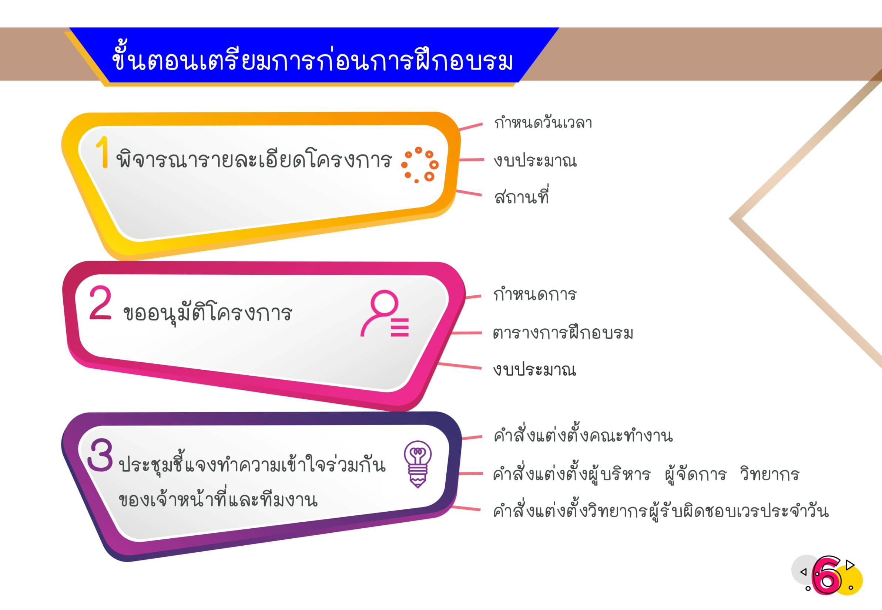
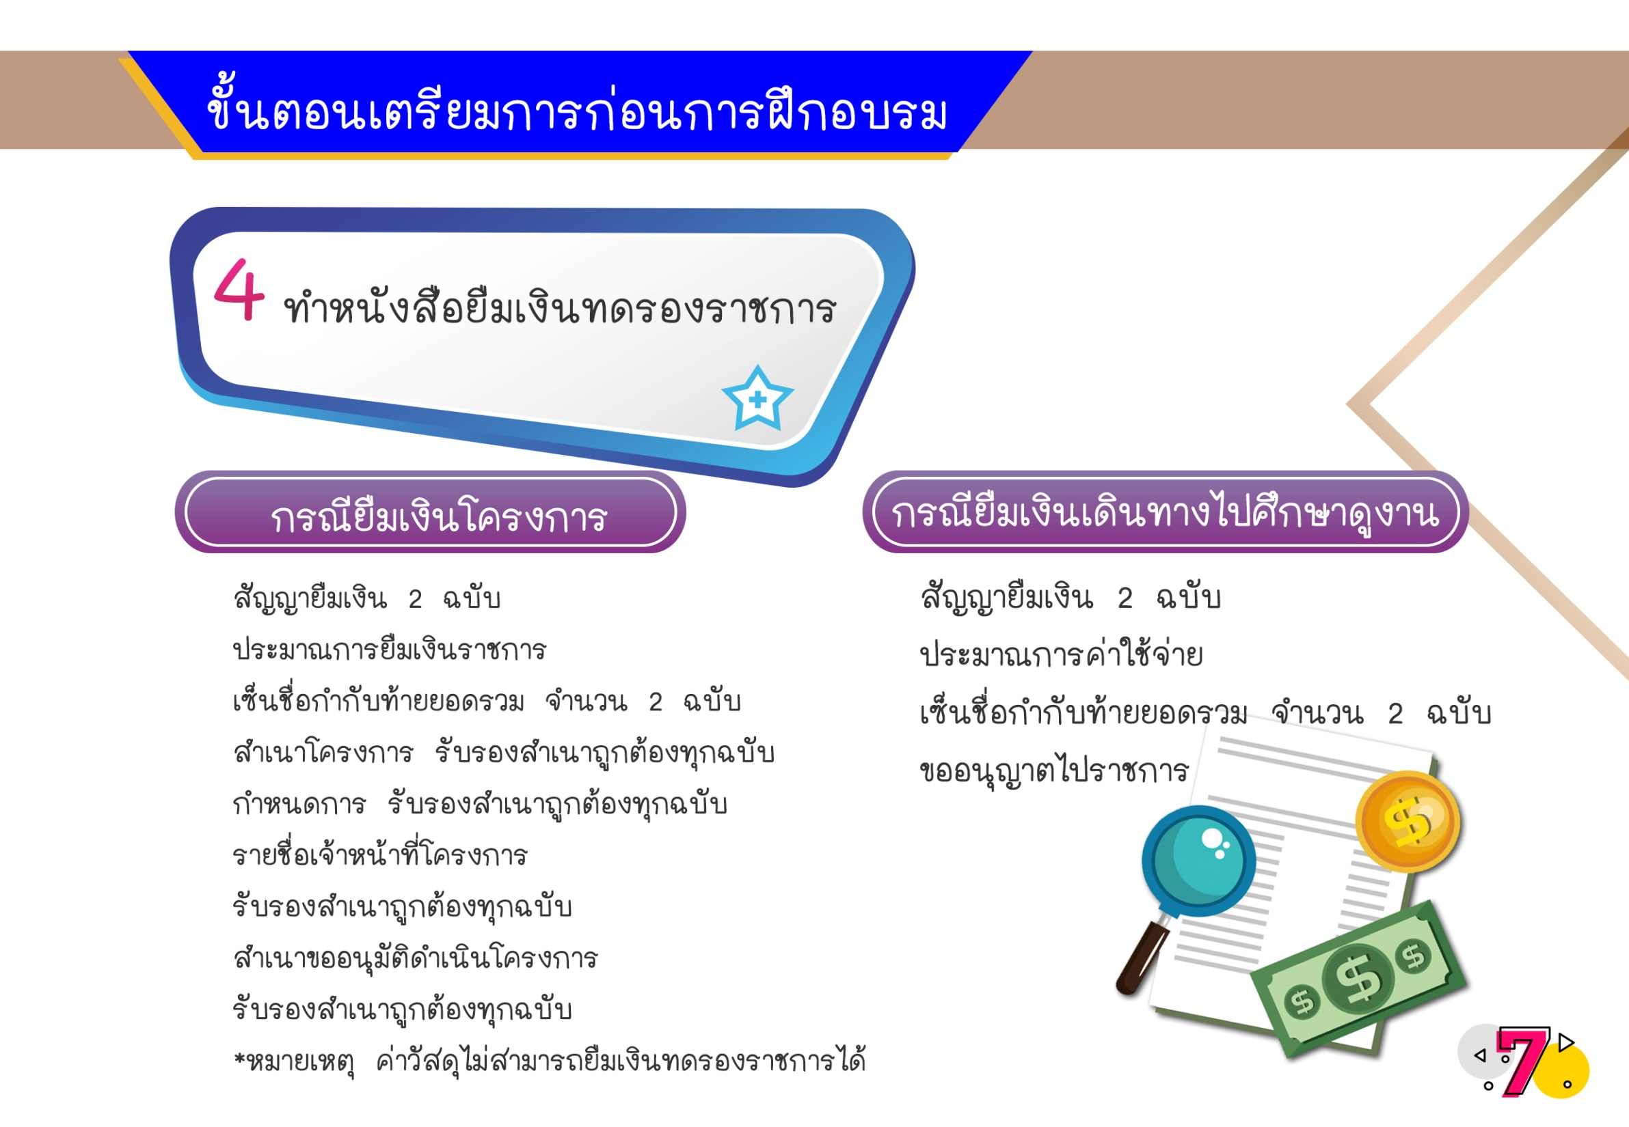

Slide 15
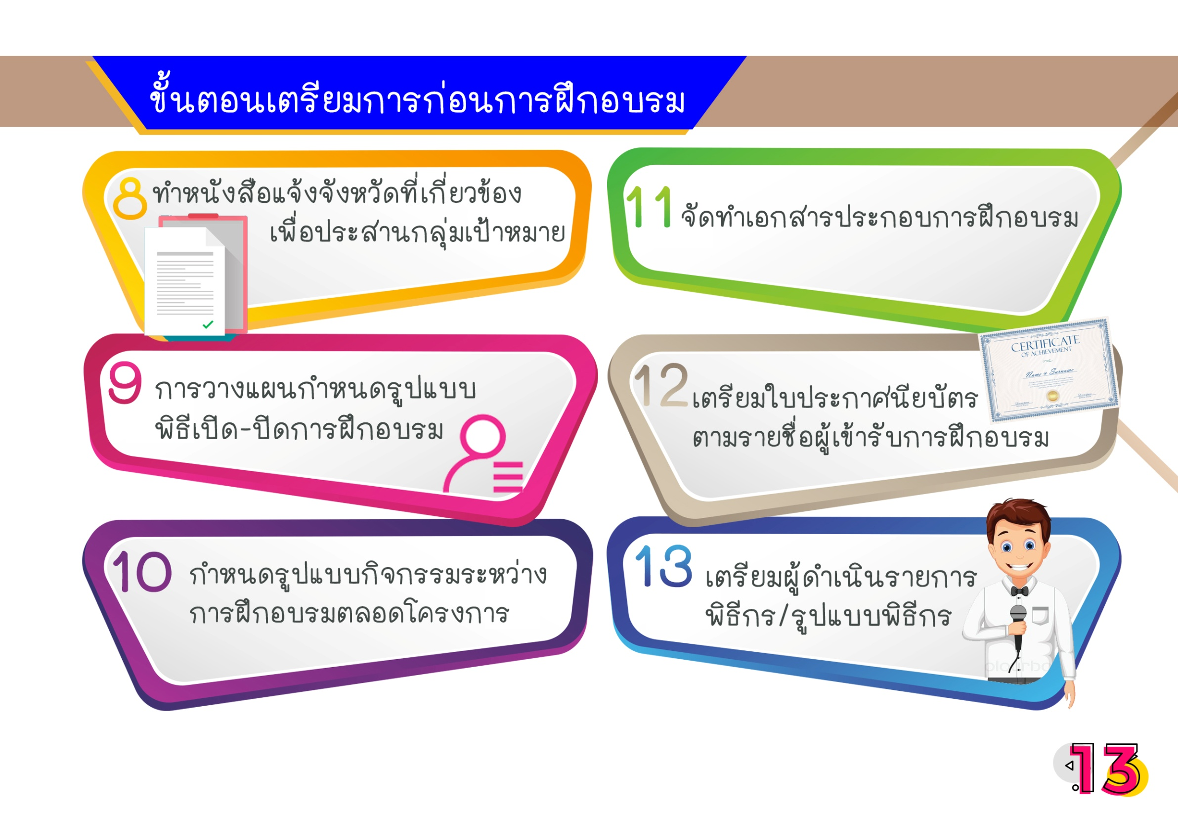
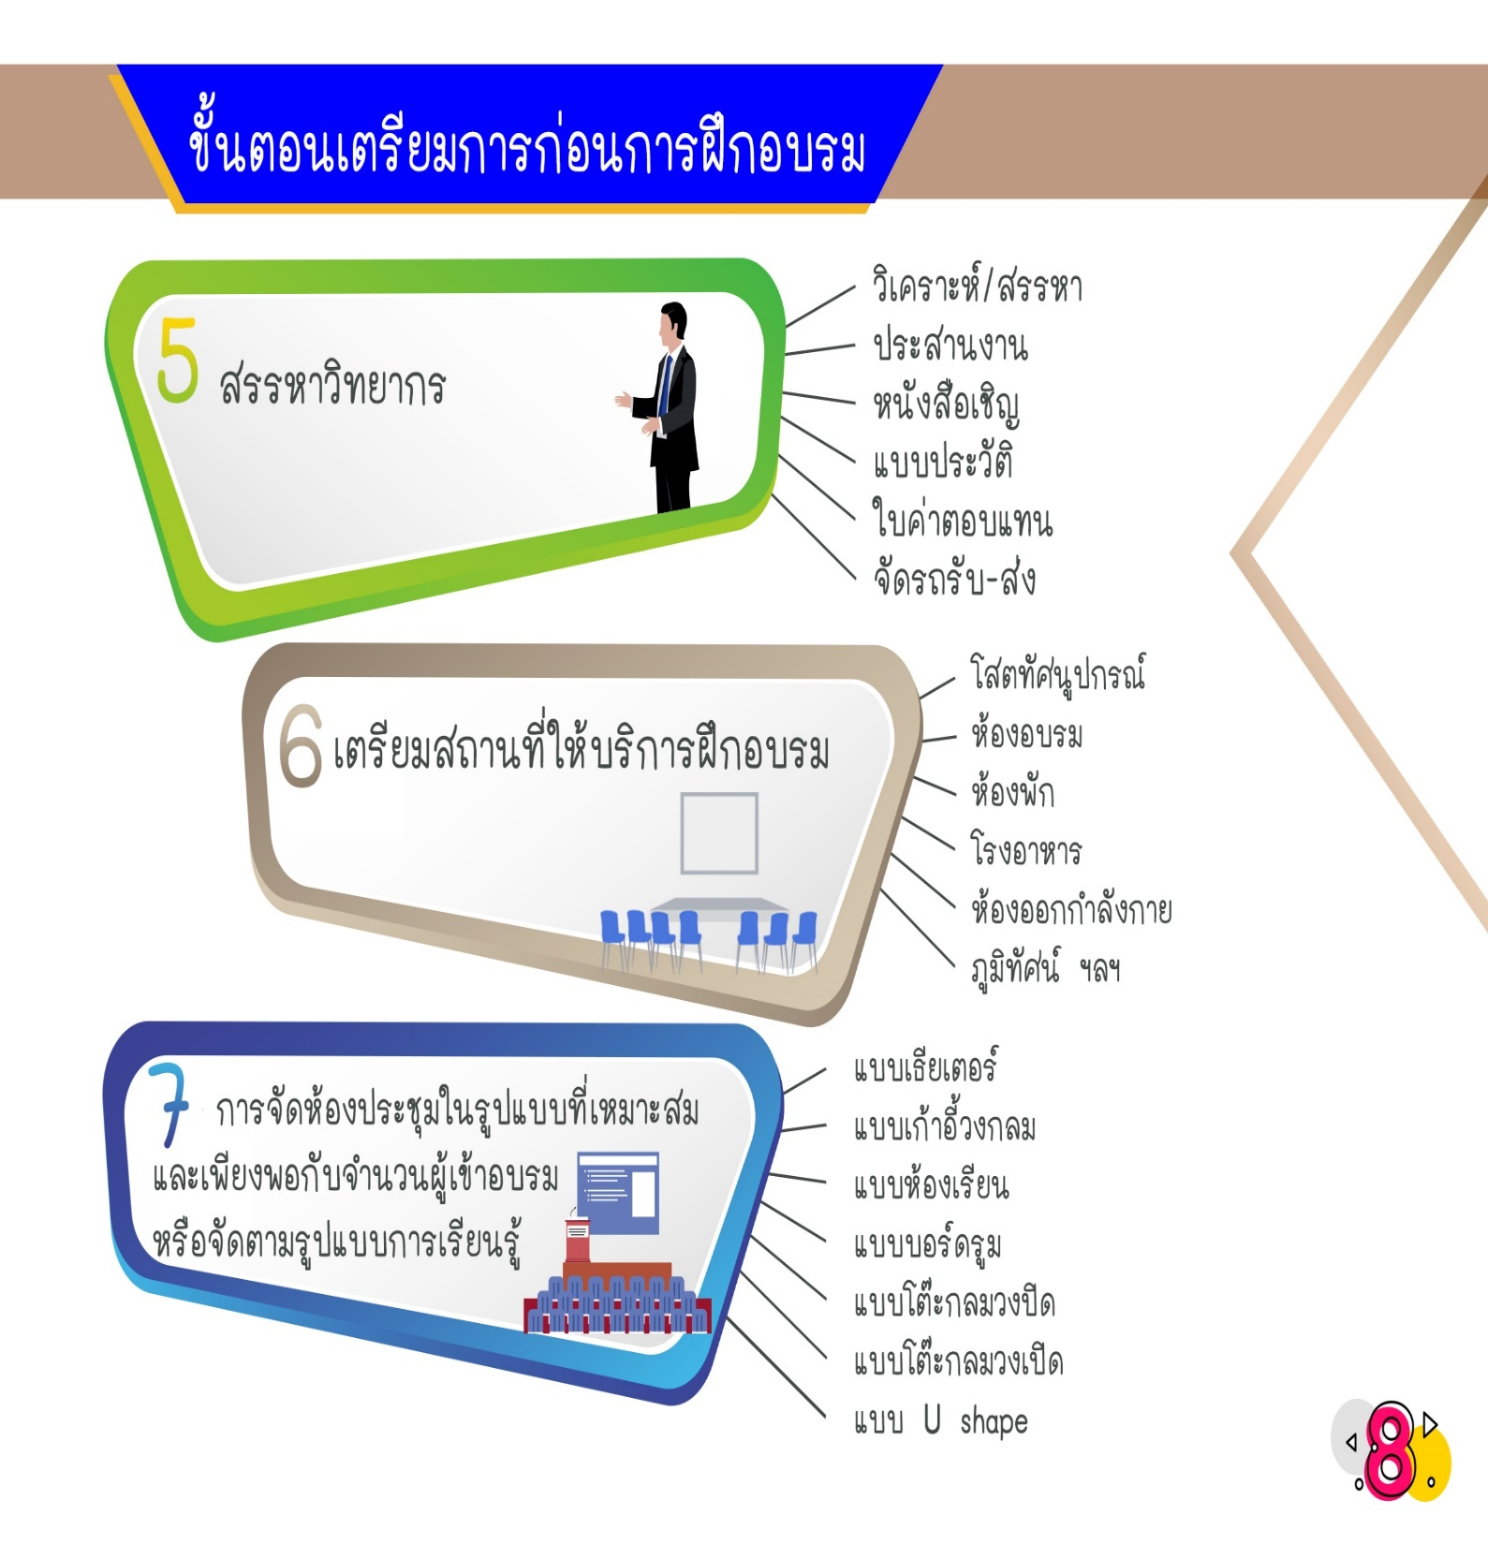

Slide 16
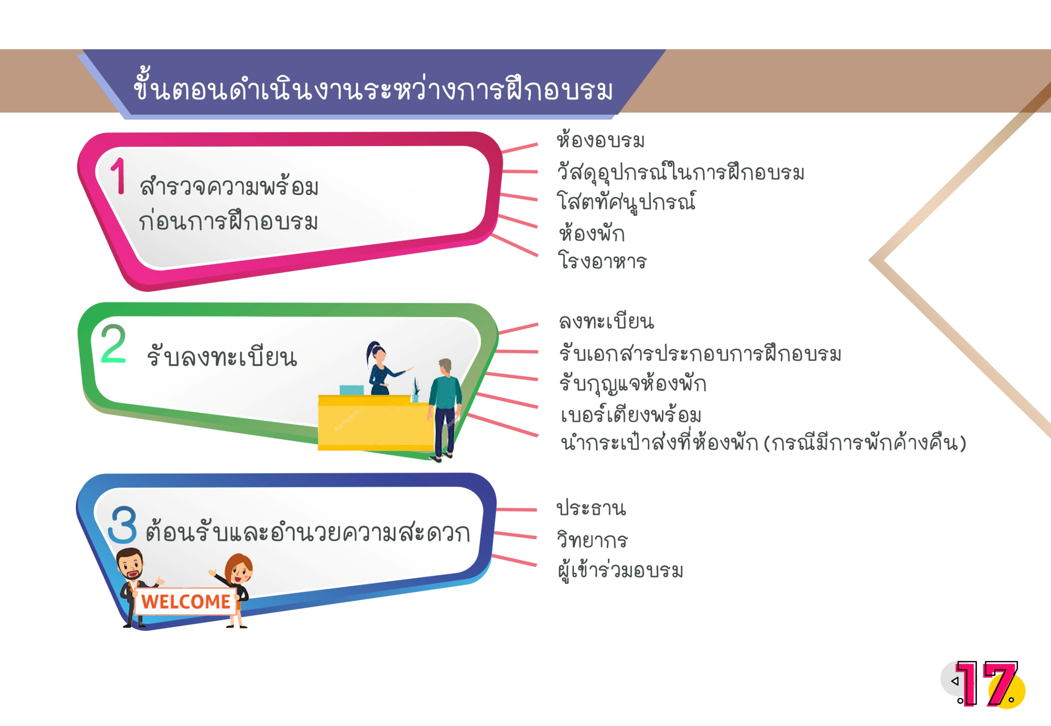
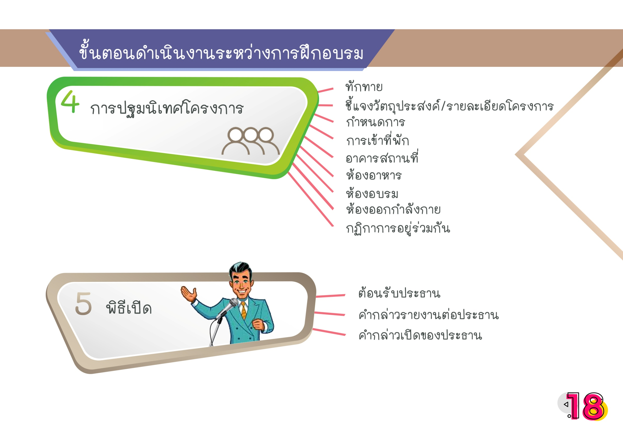

Slide 17
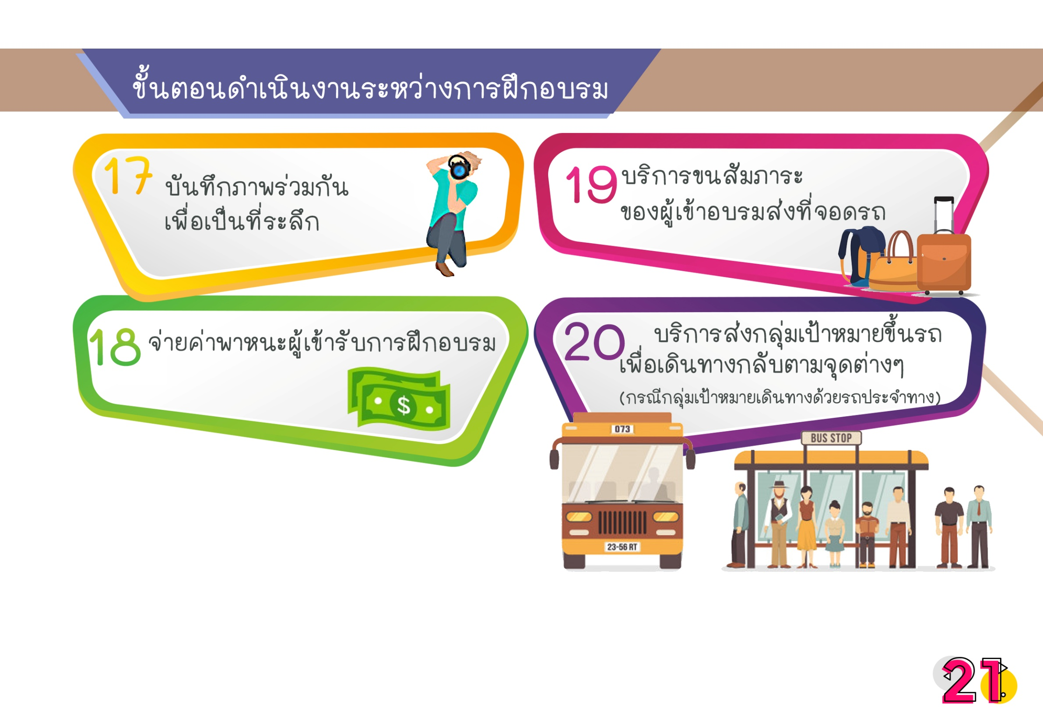

Slide 18
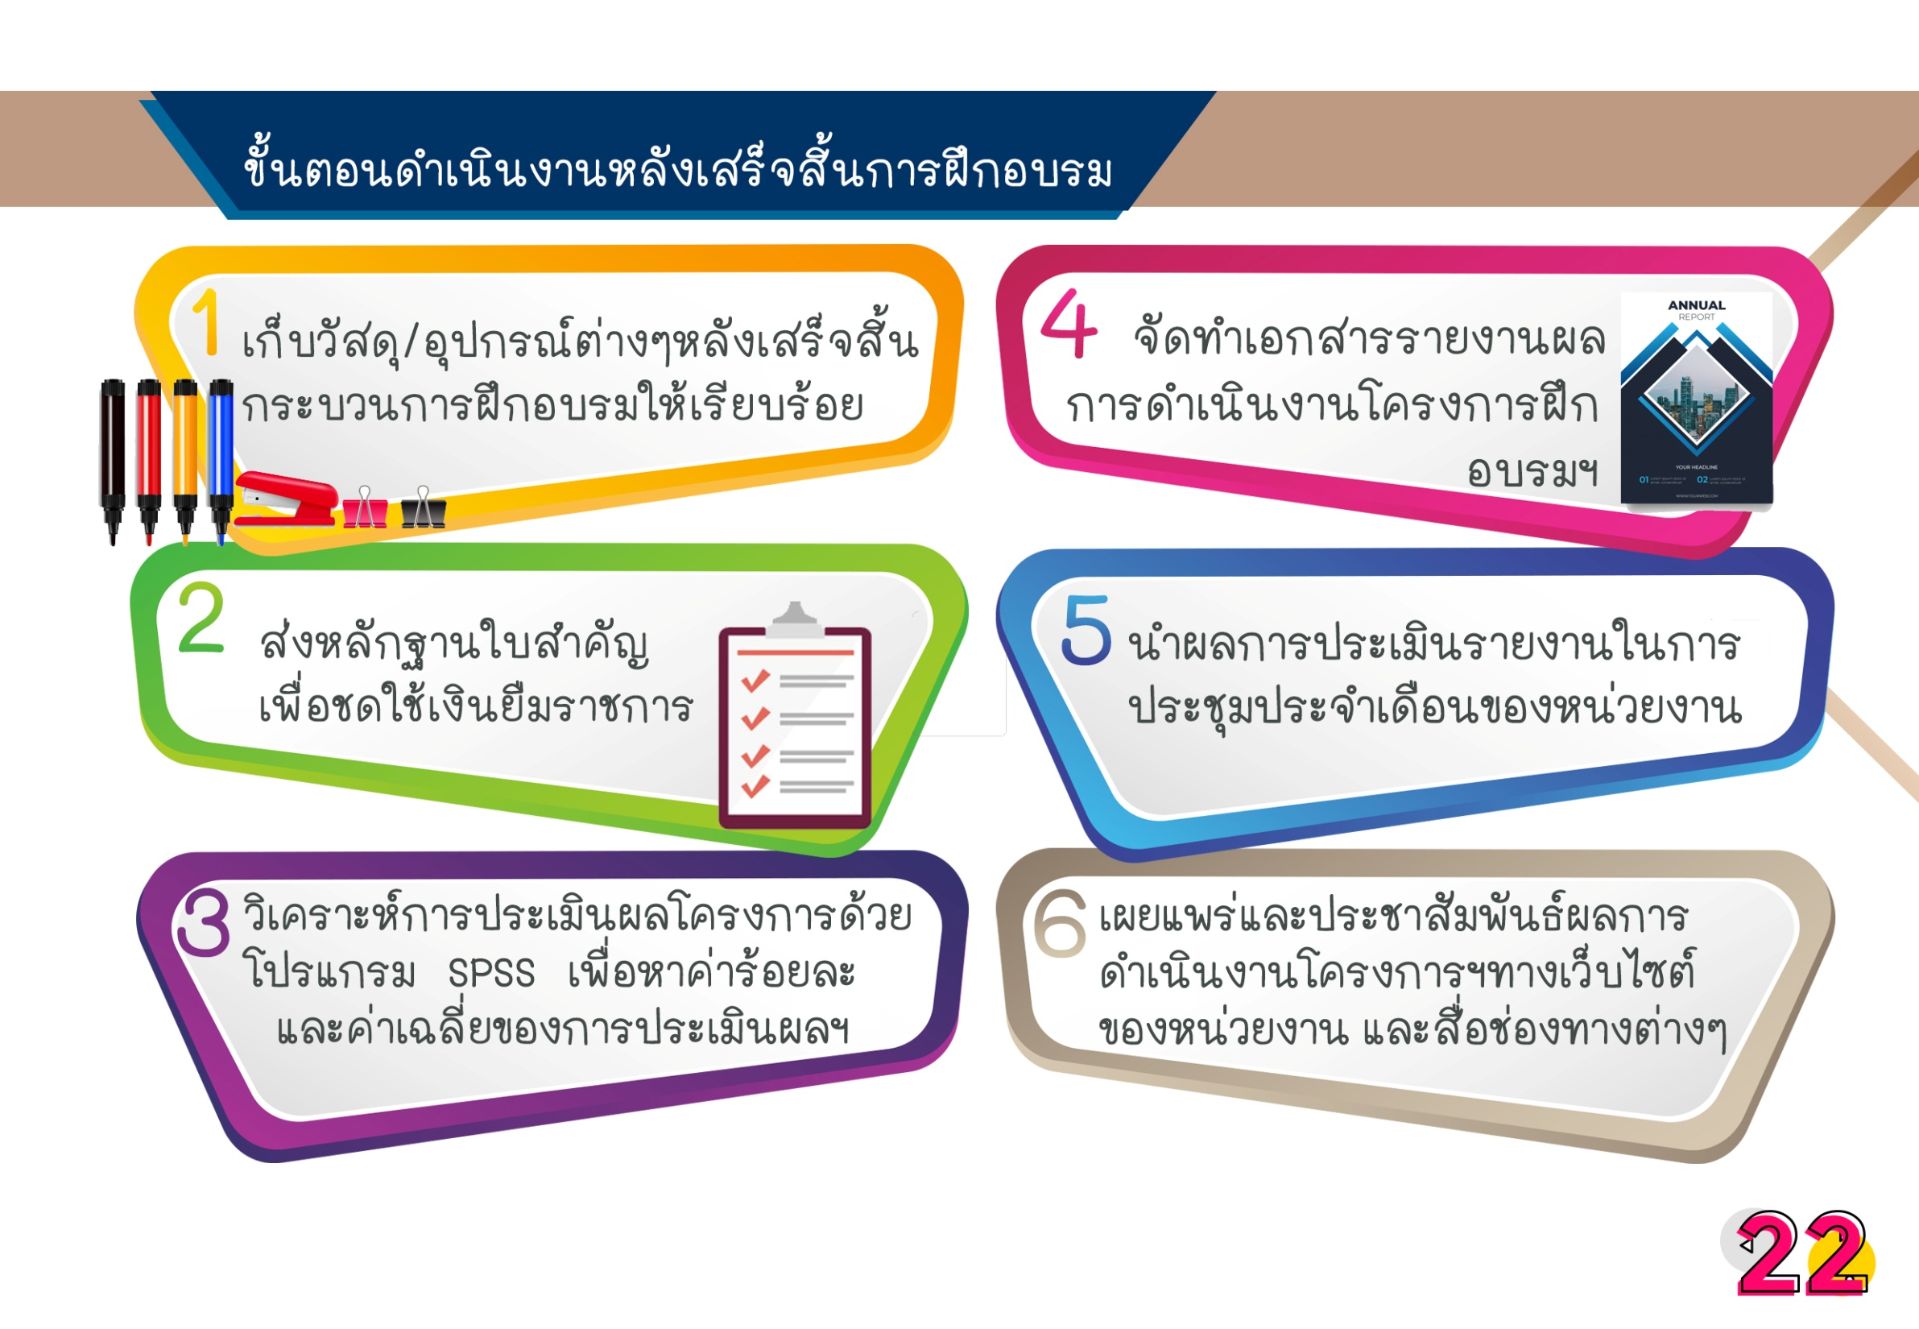
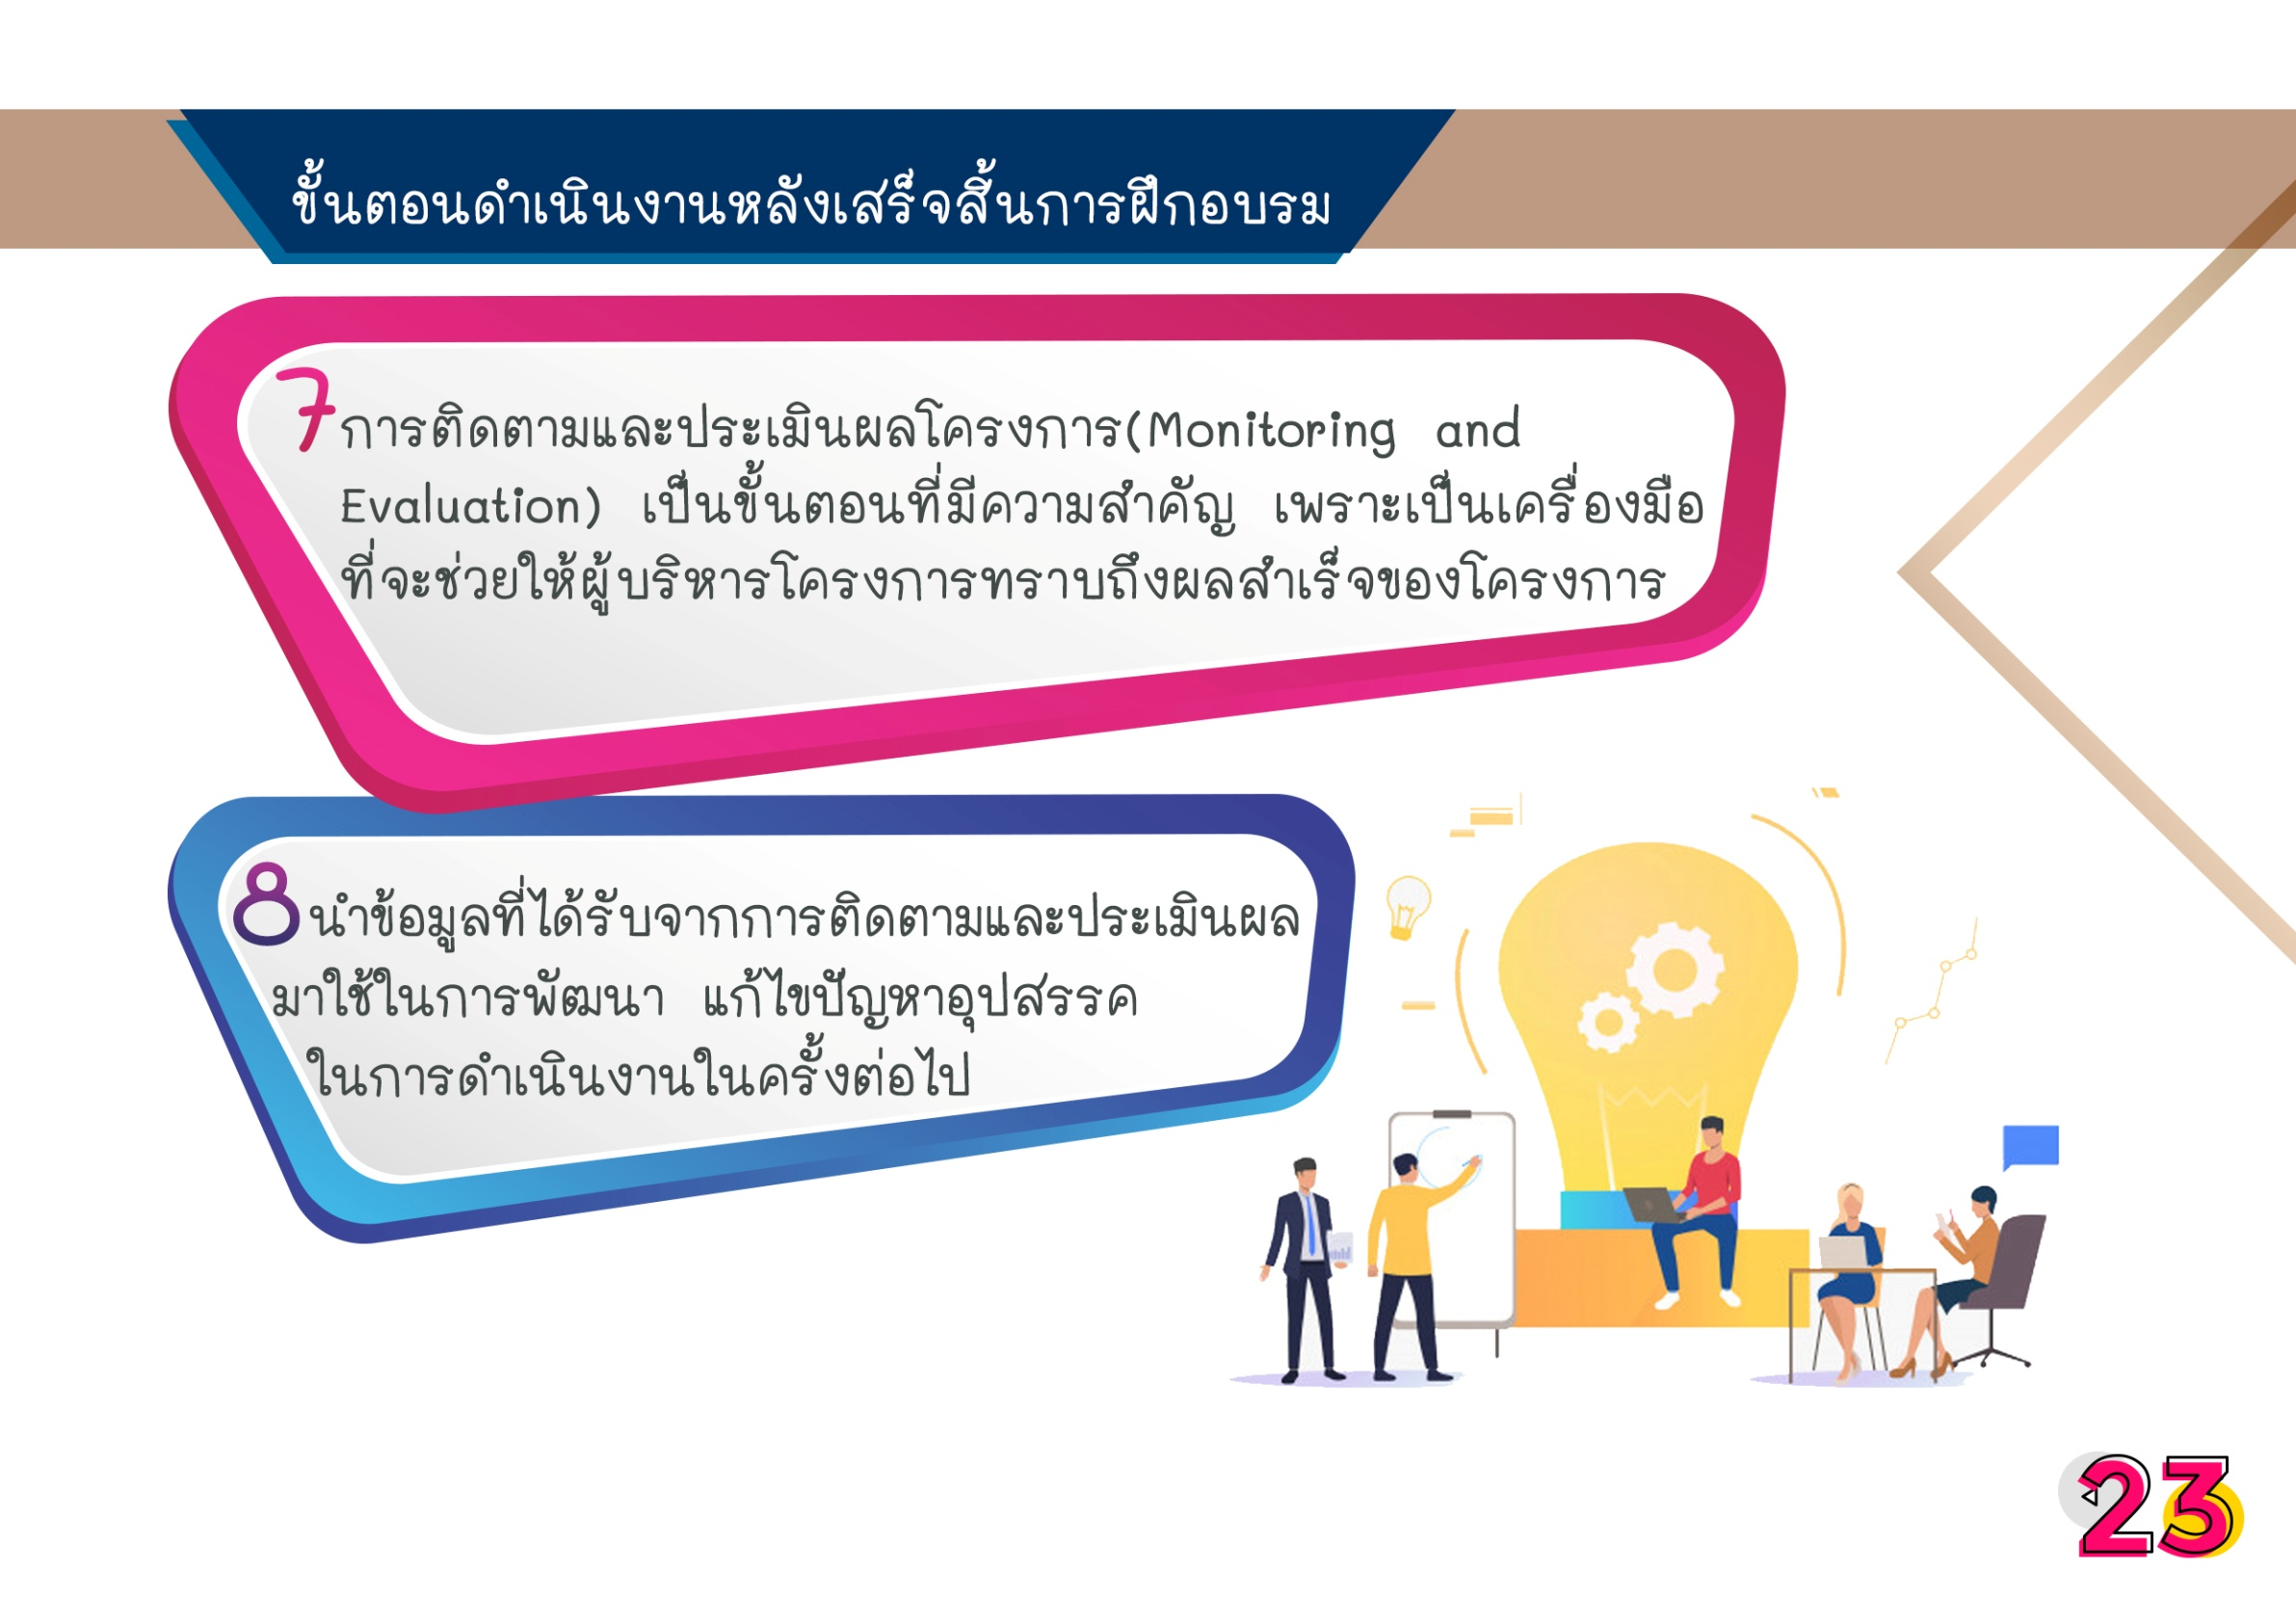

Slide 19
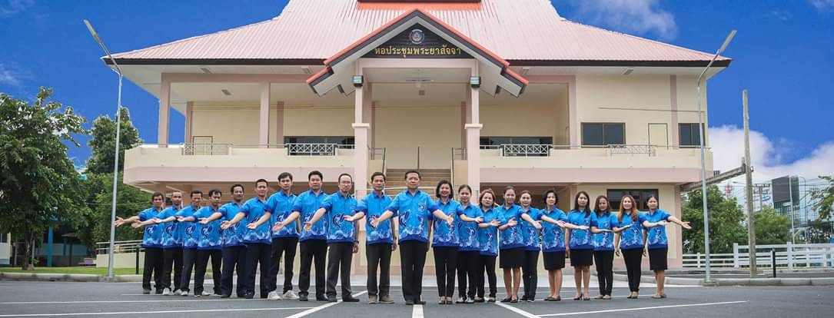
“นักบริหารงานฝึกอบรมมืออาชีพ” สวัสดีค่ะ

